Slide 1
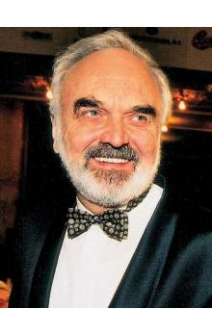
Zdeněk Svěrák

Slide 2
Je herec, scénárista, režisér, komik, zpěvák, spisovatel.
Původně byl učitelem českého jazyka a literatury.
Stal se redaktorem
Českého rozhlasu.
Psal scénáře pro filmové
studio Barrandov.

Slide 3


Knížky:

Slide 4
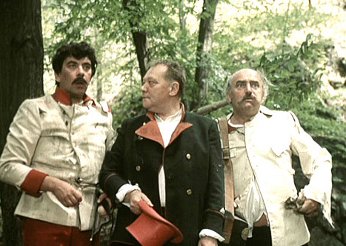
Pohádky:
http://www.youtube.com/watch?v=5yihGUHmdDc

Slide 5

http://www.youtube.com/watch?v=49peSebG9Zw

Slide 6



Písničky:
http://www.youtube.com/watch?v=2ExADYtrjM0
http://www.youtube.com/watch?v=ifl-cdZGkNw

